Slide 1
欢迎
专题分享将于 14:45 开始

Slide 2
草根社区在信创时代
安同与你
白铭骢

Slide 3
各位好呀！
再入西北！
  兰州大学开源社区长期支持我社镜像源（致敬！）
关于校园行
  初心：从学校来，到学校去
  力所能及地破除信息差与知识壁垒
  邀请开源与基础软件行业一线工作者分享工作经验
  协助高校学生接触、理解和参与开源社区工作

Slide 4
自我介绍
白铭骢
  安同开源社区创始人
  外号…… 果冻……？特首……？
  误入文科歧途，又被文科抛弃的了无正经的
  开源社区工作者
乱七八糟的爱好
  古董计算机、翻译、摄影、做饭（谈不上烹饪）
  共和国史（尤其是水产和计算机史）

Slide 5
安同开源社区 (AOSC)
活跃于互联网的公开社群
志愿驱动
  社区不为任何贡献者提供物质回报
  多年来得到许多单位、院校与社团的支持
项目驱动
  安同 OS：开箱即用、生产力为先的 Linux 发行版
  围绕系统项目的 114514 个周边项目

Slide 6

AOSC: 安同 OS
主要面向个人桌面设备的 Linux 发行版
  自 2014 年起为独立构建的“根发行版”
  “开箱即用”：装上就能用，用了都说好（咳咳）
  中文本地化：中文母语主导社区、界面及支持语言
  易于管理：管理耗时 --，使用时间 ++
  友好支持：鼓励开发者与用户形成积极互助
  兼容性：努力抹平发行版碎片化下的兼容性鸿沟

Slide 7
AOSC: 安同 OS 之设计思想
系统架构：简化、可控、调优
  依赖设计：不拆包，用户安装软件时获取所有特性
  补丁管理：维护发行版关键在于管控特性与设计
  配置调优：“原装进口”可休矣
管理工具：因地制宜
  通过设计专用工具降低维护成本和心智负担 (oma)
上游耕耘：主观能动性与观点沟通

Slide 8

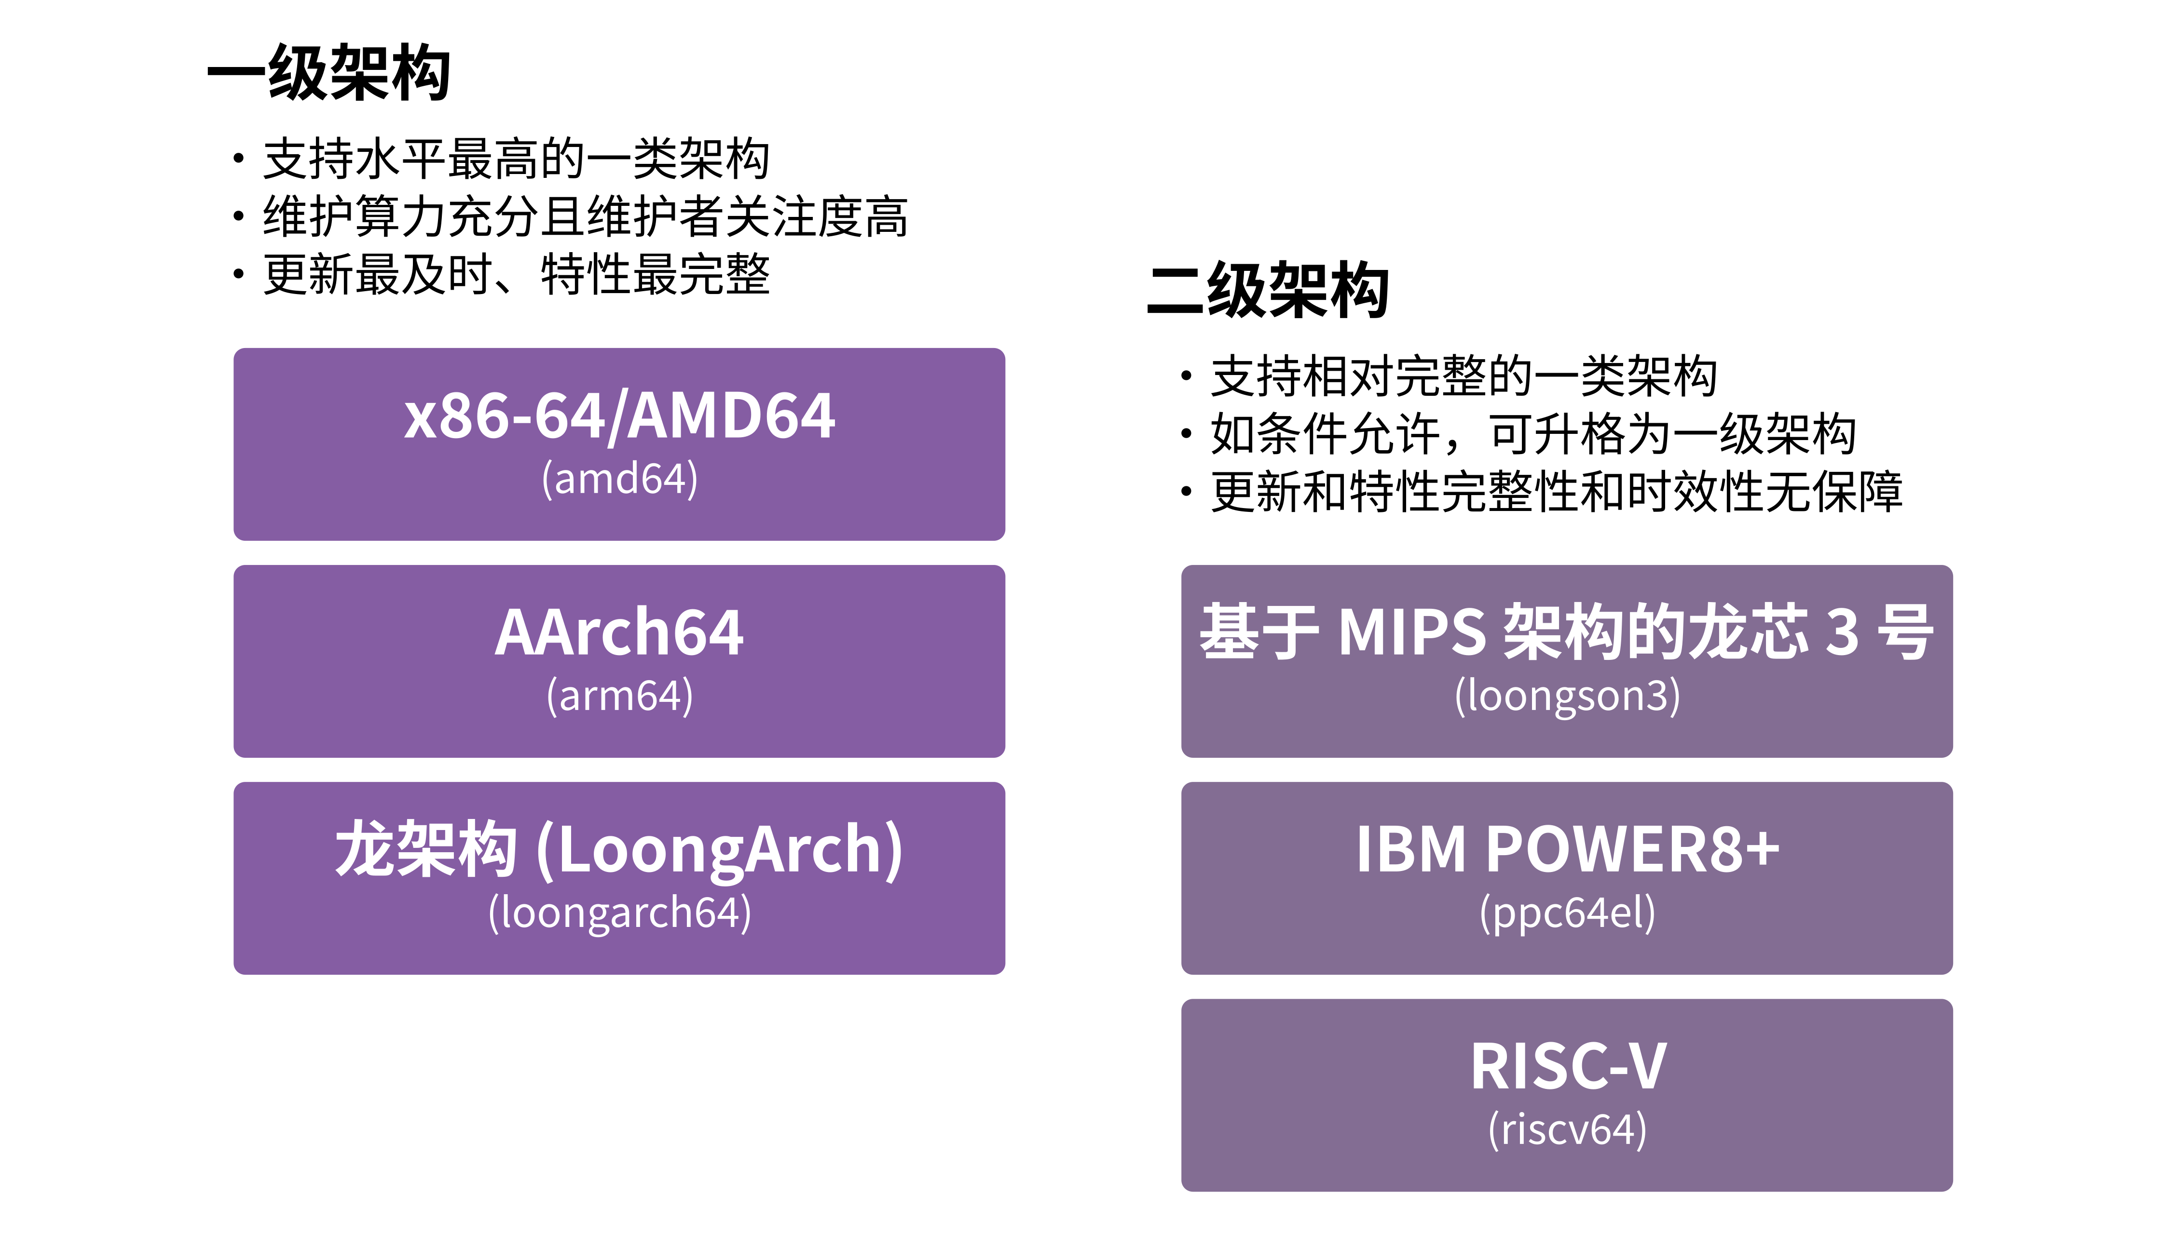

Slide 9
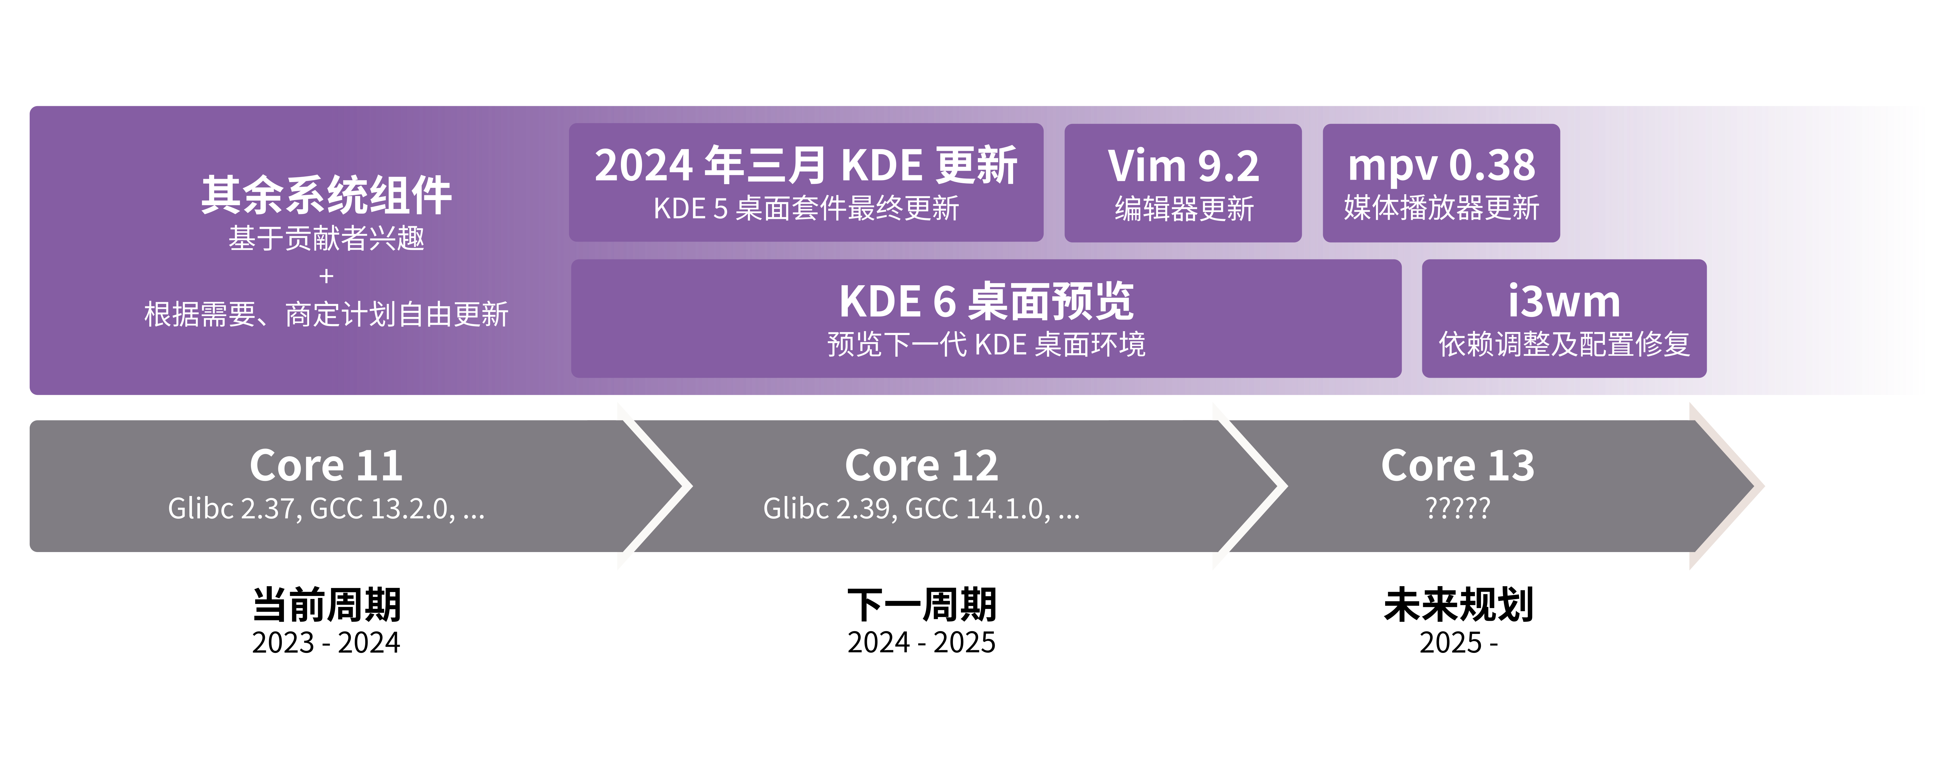

Slide 10
AOSC: 起源
雏形：安同开发团队 (2011)
  三名初三同学创建
  从《乔布斯传》到“为中国创造”
社区：公开化、扁平化的互联网“社团” (2012)
  从官僚走向玻璃心，再走向自闭
  2023 年：重启外联、外宣活动

Slide 11
AOSC: 安于同学合作
三大工作方向：技术、文化与社会
  技术：无需多说
  文化：从日常工作做起
    维系良好和相对平等的人际关系、
    维持从老到新的知识积累与共享
  社会：生态协作与技能共享
    积极参与和推进跨社区、甚至社企合作
    力所能及地支持开源社区工作者和从业者的技能培养

Slide 12
AOSC: 文化工作
在技术工作之余，社区的功能还有很多
  让志同道合的人们找到新的朋友圈
  让尽可能多的有识之士找到用武之地和“练兵场”
  …… 别那么正经了
从文化上，找点乐子，保持态度
  贴纸与周边：吉祥物、梗
  作为社区，我们的活动空间更大
    使劲玩梗，使劲吐槽！

Slide 13


Slide 14
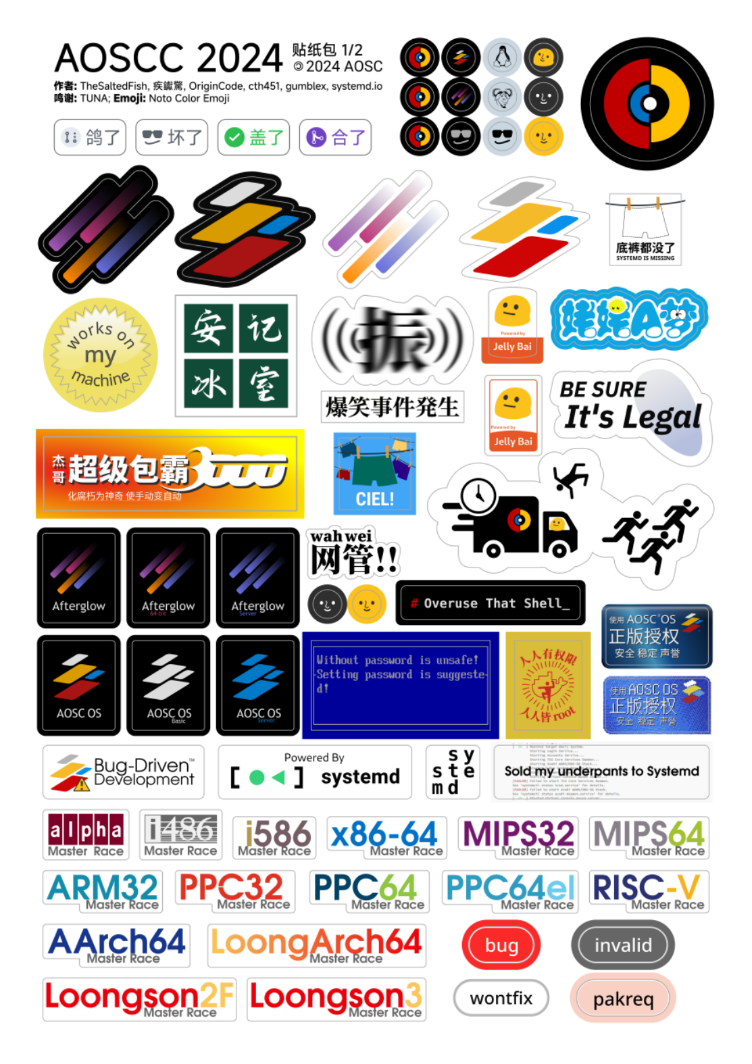
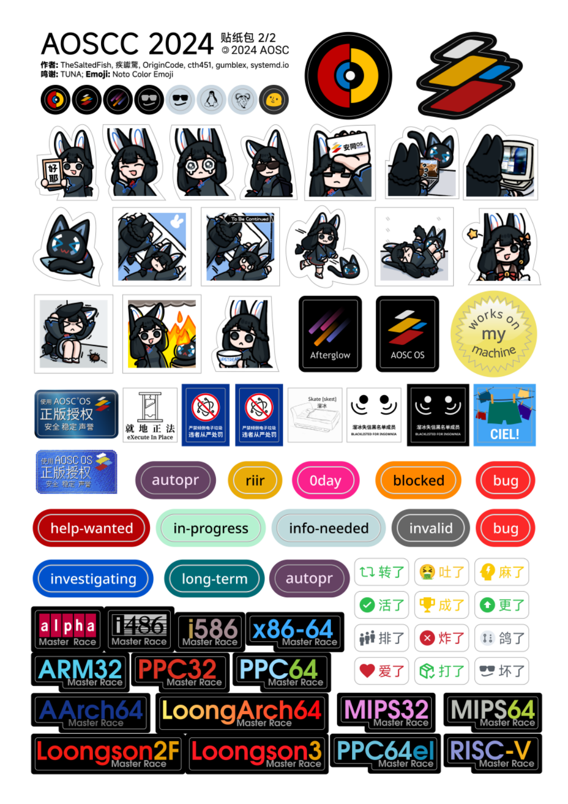
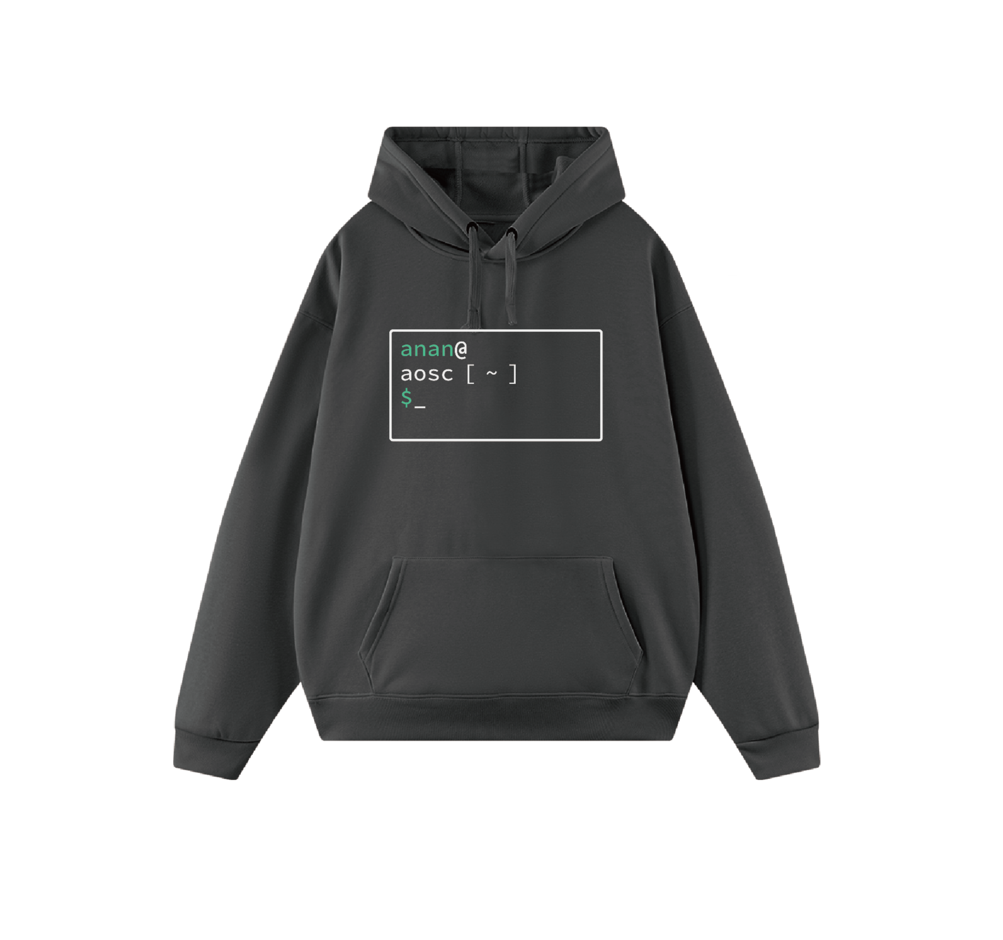






Slide 15
AOSC: 社会工作
如同我们走进校园，社区不应孤芳自赏
  社区协作、社企协作同样重要
  信创时代：与硬件厂商、集成商合作亦有积极意义
线下活动
  AOSCC、校园行与其他演讲活动
实习项目
  开源之夏 (2020 - 2024)

Slide 16
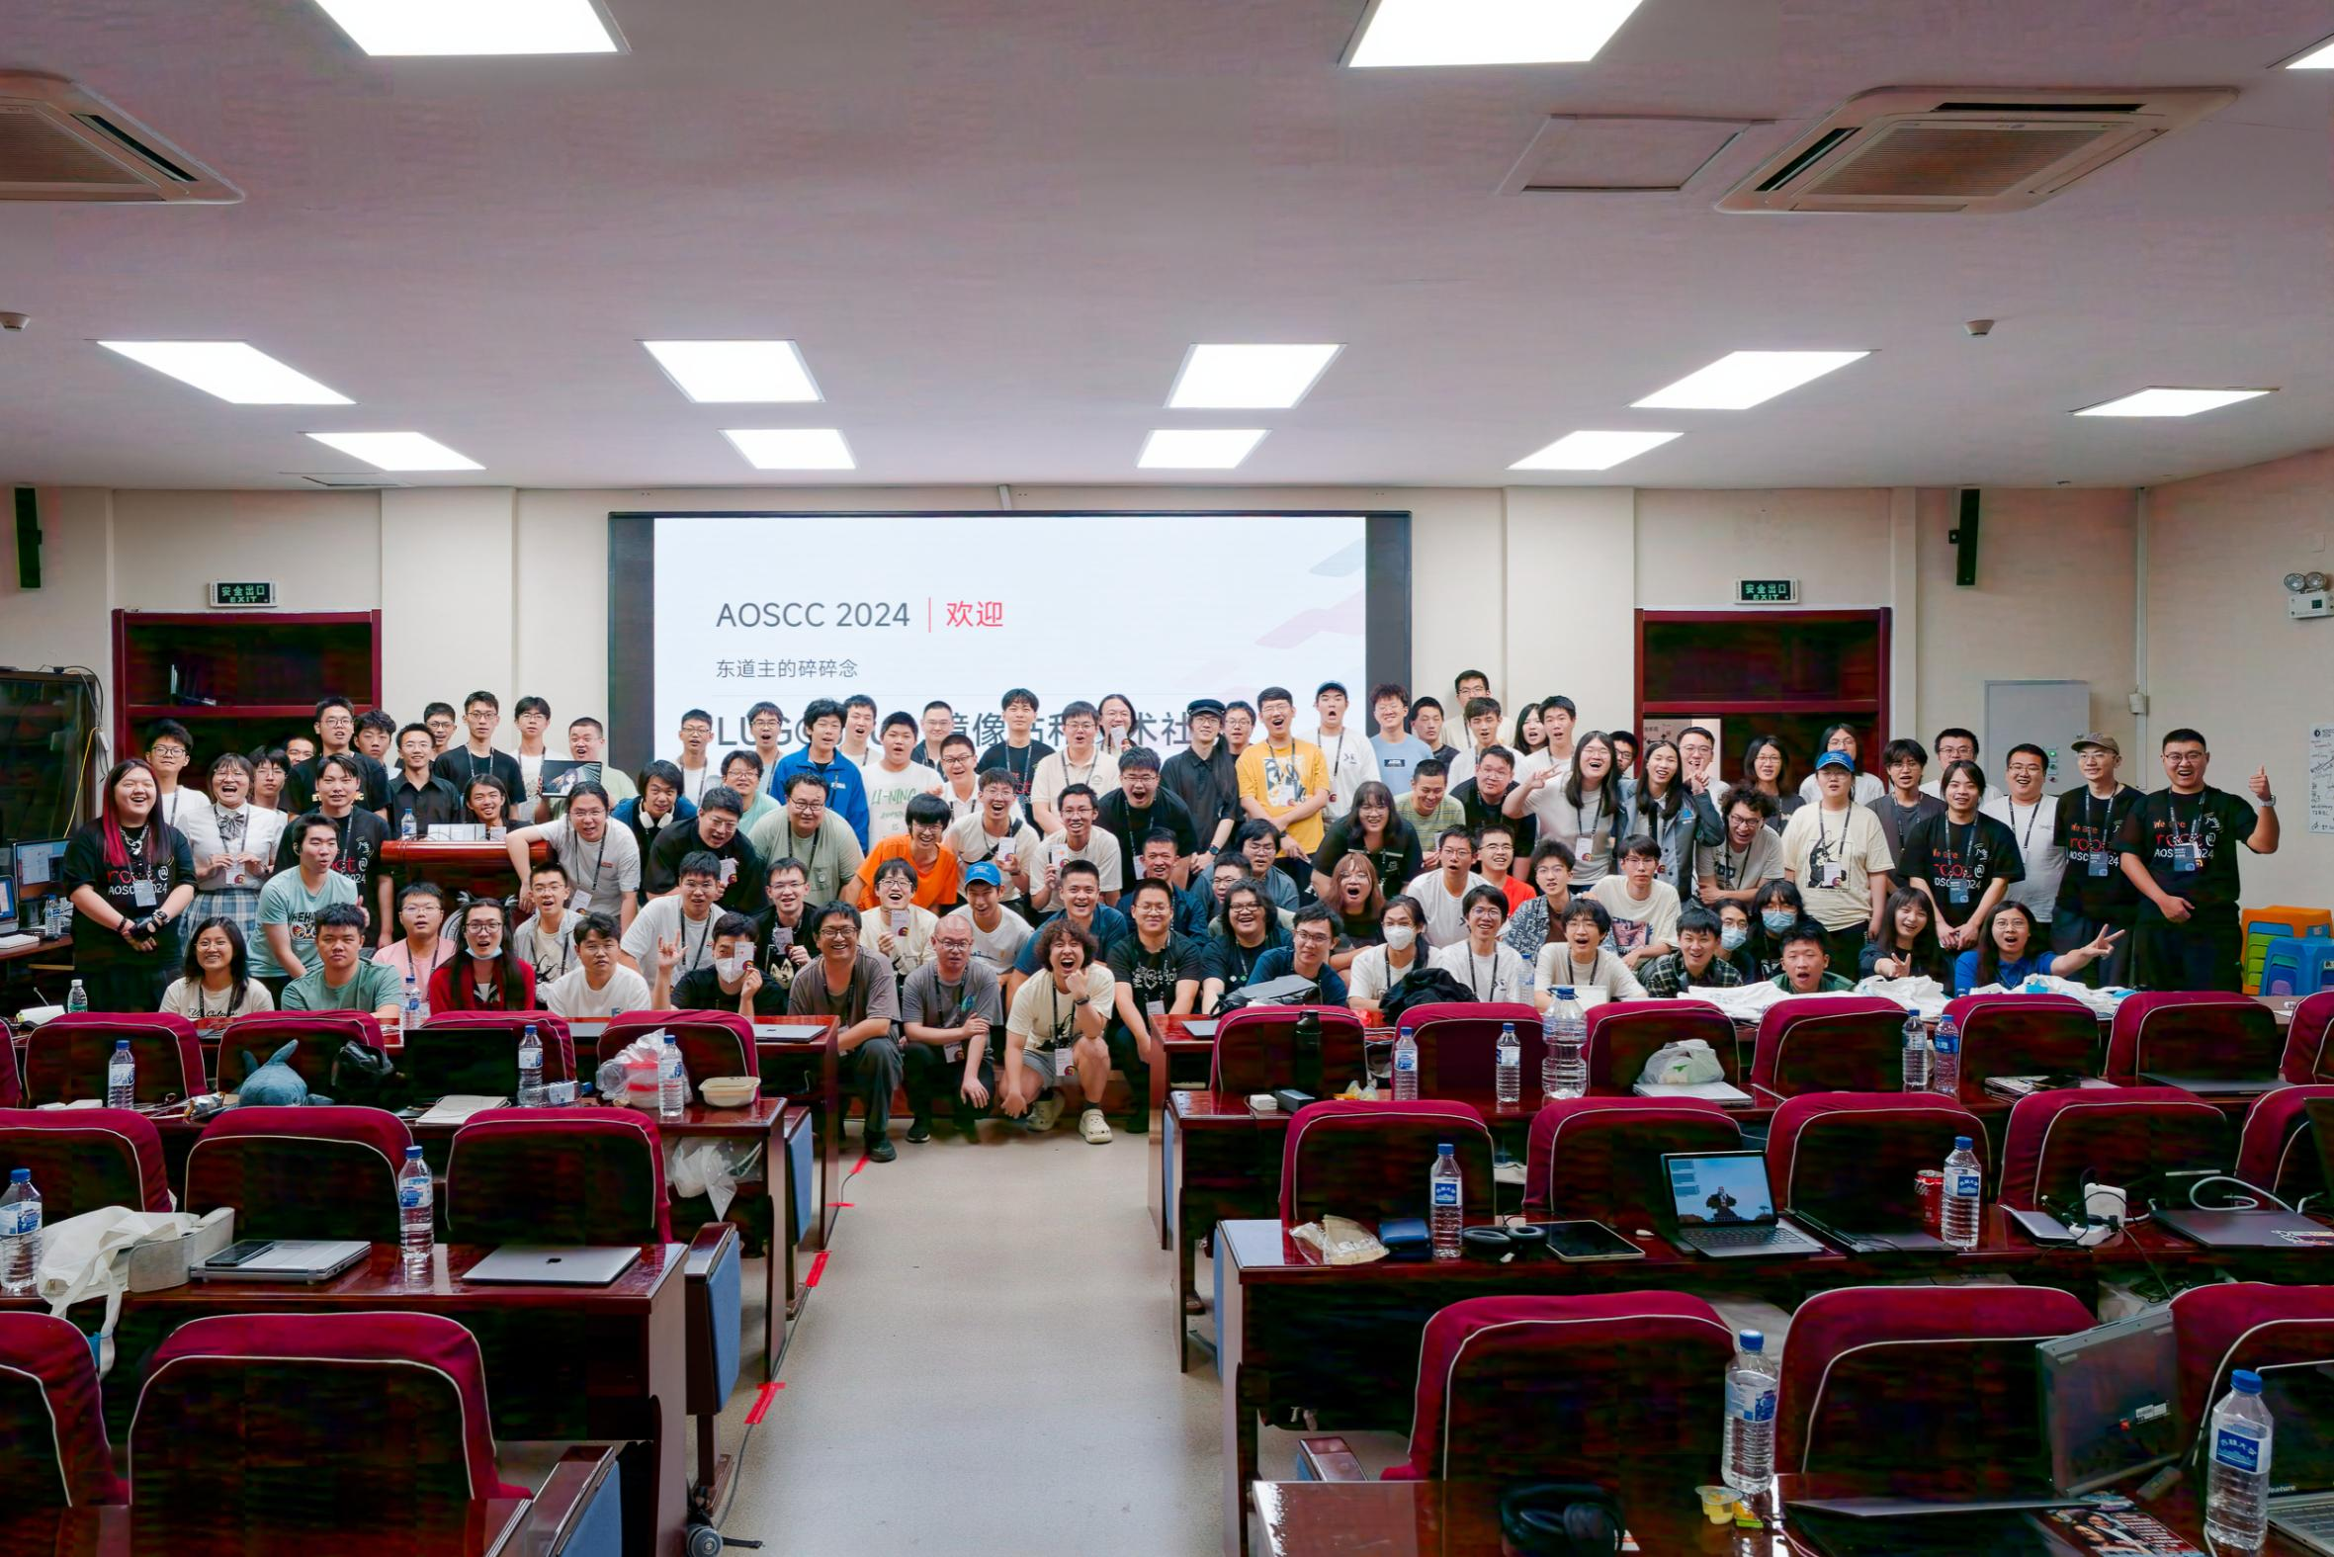

Slide 17
AOSC: 管理结构
结构：名义上无管理结构
  奉行“车间民主”，话语权和调停者身份趋于集中
  贡献者推动提案与决策（制度不完美）
财政：有资产，无现金
  社区长期接受来自个人和企业的物资及资金捐助
  一切现金用于具体项目，如硬件采购，帐目公开
结果：基于信任与人际关系的社区（人治）
  志愿驱动为原则

Slide 18
创！
真的只是句吐槽吗？
我们先来聊聊历史（喜）

Slide 19
民间计算机爱好团体与社区
计算机爱好群体出现的前提
  经济发展与市场多样化
    个人计算机的普及
    曾经的专业工具与当今的多用途多场景设备
  “玩电脑”和折腾的方式日益丰富，性价比日益提高
  互联网让跨域信息流通成为可能
计算机技术社会化
  民间团队与本地/校园社团

Slide 20
体制化、社会化与再次体制化
体制化 v1（至约 2000 年）
  受限于物质与信息流通的集中发展
社会化 v1（2000 - 2015 年）
  计算机与计算机知识普及引爆的社会性参与
  专业化与产业及市场化的探索
体制化 v2（2015 年至今）— 信创
  经济发展、地缘政治冲突
  新的体制化需求

Slide 21

信创：基本定义
官方定义：信息技术应用创新
  信息技术应用创新工作委员会
    推进、协调国内信息化规范与产业发展
社会定义：国产软件和硬件
  近义词：灵车和“创人的泥头车”
  对国产计算机硬件、软件的观察和评论为主
  鲜有直接参与，当今也恐怕难有直接参与

Slide 22
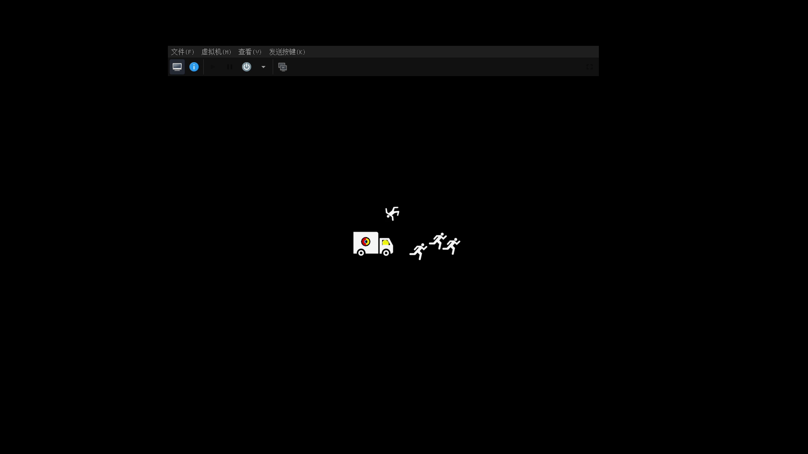

Slide 23
信创：谁在参与？
成员单位
  基础软硬件、信息安全解决方案、云存储方案等
  主要为各地私营与公营企业
产出形式
  软硬件产品、方案、标准等
  单位组织、产业联盟、公开社区等
    开放原子基金会、开放麒麟、deepin ……
    体制与企业推进公开参与

Slide 24
信创：我们的实践
AOSC 是不是信创的参与者？
  我想是的：社区与信创产业的互动积极且频繁
  知识与方案产出正扩大“信创”的公众参与
    安同 OS 龙架构/AArch64/RISC-V 移植与 libLoL
    让公众真正了解、使用和改进国产软硬件平台质量与体验
    技术方案反哺信创行业参与者，找到行业应用
草根社区之于信创，是否止步于“互动”？
  成分复杂而充满利益纠葛的问题

Slide 25
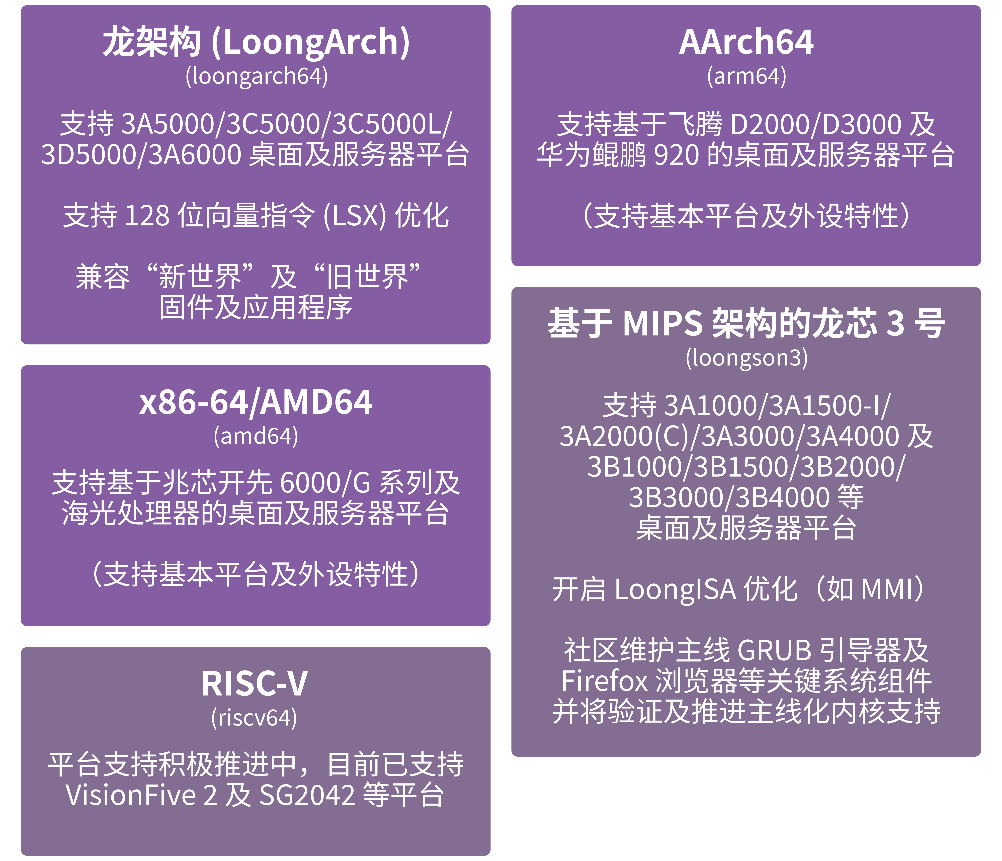
安同 OS 信创说
得力于社区贡献者的代码的贡献、资料整理和用户朋友们的反馈和建议，
乃至厂商人员的直接
支持，安同 OS 支持
大量“信创硬件”且
为其实现良好
使用体验

Slide 26
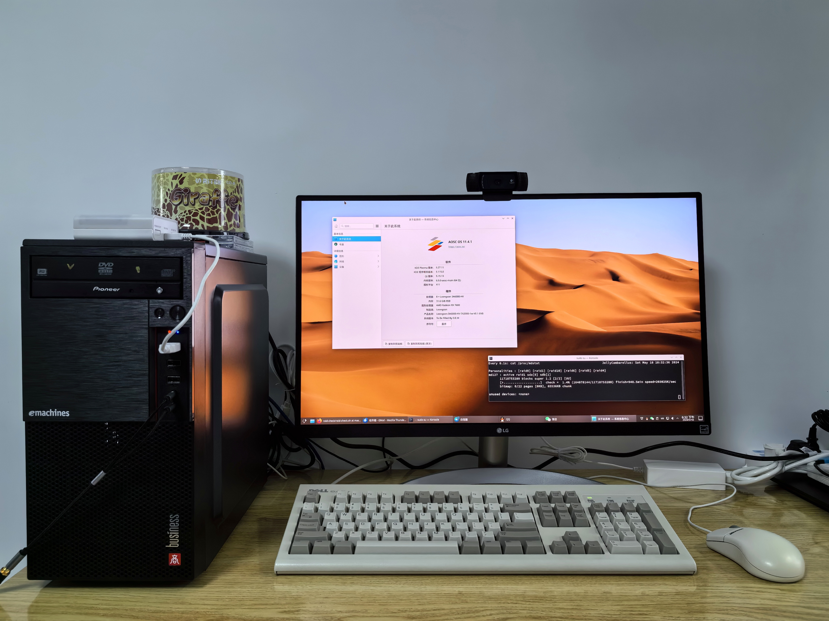

Slide 27
信创：属于我们的未来？
机遇和挑战，以及一点现实
  机遇：扩展社区的贡献途径、吸引关注者和贡献者
  挑战：被社区淹没的社区、被规则排挤的资源
  现实：官方意义上的信创尚未开放公众参与
属于公众的“全民信创”？
  必要性：计算机教育、新生态适应与认可
  可行性：技术及政治上对国产替代的兴趣不容忽视

Slide 28
信创：行动派指南
如果作为高校学生的你对信创感兴趣
  行动起来，我们能做的事情其实很多！
  许多全新与二手国产硬件平台价格较为低廉且可及
    龙芯、鲲鹏、飞腾、兆芯及基于 RISC-V 的一众主流 SoC
    如上国产平台均有良好开源操作系统与软件生态支持
    安同 OS 支持上述所有平台
  新架构平台
    其中，龙芯所代表的龙架构及 RISC-V 均属新兴架构
    软件支持仍处于基础建设阶段

Slide 29
信创：行动派指南（续）
参与点
  软件生态及公开社区建设属于重中之重
  换言之：技术与非技术工作同等重要
  技术向：软件移植、优化与平台适配
    RISC-V 及龙芯的（官方与非官方）技术文档较为完善
  非技术向：社区建设与社企关系
    爱好者社区与信创企业并非水火不容，技术可以实现共享
    信创需要更多来自公众和社区的参与和监督
    国产平台因社区而精彩

Slide 30
后记
国际开源软件社区何去何从？
国际主义泡影破灭…… 了吗？

Slide 31
后记：Linux 内核“合规要求”事件
三言两语引发的社区信任危机
  缘起：Linux 基金会代表的不当言论与懦夫行为
  发酵：Linux 基金会的双重身份
    内核开发者社区的事实管理方
    美国 501(c)(6) 非营利组织
  地缘政治：各国与国际资本及其受雇者利益、政治观点与合规压力对开源社区的三重影响
问题的核心与动机的核心？
  只是法律合规性？

Slide 32
后记：潘多拉魔盒
这次的风波，想必打醒了不少人
  开放、平等、“基于规则”的开源社区是否还在？
  Linus Torvalds 等“开源教父”是否还是榜样？
潘多拉魔盒：后风波时代何去何从？
  继续信任 Linux 基金会的公正？
  抛弃 Linux 基金会另立国际化门户？
  以此为据闭门造车（俄罗斯）？
  诸多的迹象，都令人感到不安

Slide 33
后记：认清错觉
规模性错觉：以 Linux 内核风波为例
  俄罗斯同事们受到的歧视与排挤来自于谁？
    Linux 基金会只是目前最有权威和资源最充足的管理组织
    Greg KH、Linus Torvalds 及 Krzysztof Kozlowski 等公然违反 Linux 社区行为守则的人仅代表社区中的极少数
  技术与管理性权威过度放大了 Linux 内核中部分
  组织与人员的实际影响
换言之：此次风波决不昭示对国际社区的
彻底不信任与抛弃

Slide 34
后记：风波后的信创
此事对信创核心之“自主可控”无疑是正向反馈
  但证明自主可控的必要性就足够了吗？
  尚且不论我们是否已经实现了自主可控
答案是否定的
  自主可控绝不等同亦不依赖于“闭门造车”
  Linux 乃至操作系统产品大量依赖于国际上诸多
  开发者的知识与劳动（国产 != 包揽）
  必须诚实看待并积极支持国际技术协作

Slide 35
后记：最后两句忠告
此事给我带来的不安非常深刻
勿食人血馒头
  Linux 内核风波应是鼓励坚持国际协作的动力
  趁机大打民族牌、鼓吹“唯中国”技术投机行为不可取
保持团结，积极斗争
  忘记几个偶像，少拜几个神仙，杜绝危机娱乐化
  打响我们的名号，维持我们的名誉，争取更大
  话语权与生存空间

Slide 36
议程与活动一览

Slide 37
今日食谱
主题：社区建设、参与与新挑战
  LZUOSS 的历史沿革
  Linux 上游贡献（网卡驱动）
分享环节后
  安同 OS 装机工作坊 (Install Party)
  设备展示

Slide 38
感谢捧场！

Slide 39







aosc.io
@AOSC-Dev
@安同开源社区
@安同开源
公众号：安同开源

